Slide 1
主题六
常见生物分子及
合成高分子化合物
山东科学技术出版社
网址：http://www.lkj.com.cn/

Slide 2
常见生物分子及合成高分子化合物
第3节 合成高分子化合物
学习目标
1.了解聚合反应，知道合成高分子化合物的基本方法。
2.认识塑料、合成纤维和合成橡胶等高分子化合物的结构特点和主要性能。
3.了解新型有机高分子材料的优异性能，知道它们在生产、生活中的应用。
山东科学技术出版社
网址：http://www.lkj.com.cn/

Slide 3
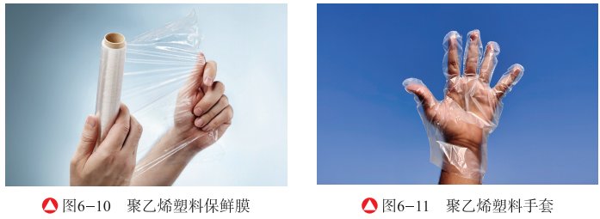
常见生物分子及合成高分子化合物 第3节 合成高分子化合物
一、合成高分子的基本方法
与淀粉、蛋白质等天然高分子化合物不同，合成高分子化合物是由人类利用小分子有机化合物通过加聚反应或缩聚反应制造出来的高分子化合物，如塑料、合成橡胶、合成纤维等。现代人类生活已经完全离不开聚合物，高分子化学也成为化学学科的重要分支。
山东科学技术出版社
网址：http://www.lkj.com.cn/

Slide 4
常见生物分子及合成高分子化合物 第3节 合成高分子化合物
食品包装袋、保鲜膜等塑料制品的主要成分为聚乙烯，相对分子质量达几万。聚乙烯是由单个乙烯小分子聚合连接而成的。乙烯的相对分子质量为28。请根据乙烯的分子结构特点，猜测它们以何种方式连接成稳定的高分子。
山东科学技术出版社
网址：http://www.lkj.com.cn/

Slide 5
常见生物分子及合成高分子化合物 第3节 合成高分子化合物
（一）加成聚合反应
乙烯中的碳碳双键在加热、加压和催化剂存在的条件下，其中的一个键会断裂，分子间通过共用电子对相互结合能形成很长的碳链，生成聚乙烯。
山东科学技术出版社
网址：http://www.lkj.com.cn/

Slide 6
常见生物分子及合成高分子化合物 第3节 合成高分子化合物
这种由相对分子质量小的化合物以加成反应的方式结合成高分子化合物的反应叫作加成聚合反应，简称加聚反应。n称为聚合度。在聚乙烯里，n值通常在几百到几千。像乙烯 这样，能聚合成高分子化合物的小分子化合物叫作单体；组成高分子链的重复结构 叫作结构单元，也叫作链节。
聚乙烯是一种非常重要的塑料，它有良好的防水性、绝缘性、柔韧性和化学稳定性，用聚乙烯做成的容器可以盛装氧化性不强的酸、碱溶液。
山东科学技术出版社
网址：http://www.lkj.com.cn/

Slide 7
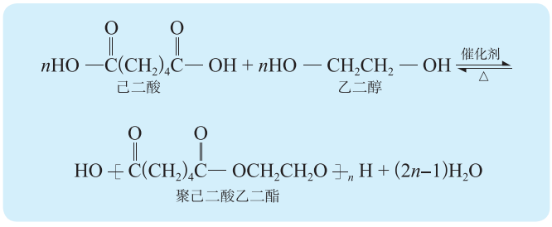
常见生物分子及合成高分子化合物 第3节 合成高分子化合物
（二）缩合聚合反应
我们知道，氨基与羧基形成肽键时会脱去一分子水，因此形成肽链的过程叫作脱水缩合。像这种由单体分子间通过缩合反应生成高分子化合物，同时伴有小分子副产物生成的反应叫作缩合聚合反应，简称缩聚反应。缩聚反应的单体一般都含有两个官能团，如己二酸与乙二醇可以发生缩聚反应生成聚己二酸乙二酯。
山东科学技术出版社
网址：http://www.lkj.com.cn/

Slide 8
常见生物分子及合成高分子化合物 第3节 合成高分子化合物
二、应用广泛的合成高分子材料
（一）塑料
塑料在自然界中不存在，它是合成树脂与一些添加剂复合而成的新型材料。塑料具有质轻、化学性质稳定、不会锈蚀的优点，大多有较好的透明性和耐磨性，同时绝缘性好且加工成本低。这些优良性能使得塑料不仅广泛应用于日常生活，还是航天、汽车、机械、化工等领域的重要材料。
塑料的种类非常多，主要成分是合成高分子化合物，如聚乙烯（PE）、聚丙烯(PP)、聚氯乙烯(PVC)、聚苯乙烯(PS)、酚醛树脂等。不同的材料应用于不同的领域，表6-2列出了几种常见塑料的性能和用途。
山东科学技术出版社
网址：http://www.lkj.com.cn/

Slide 9
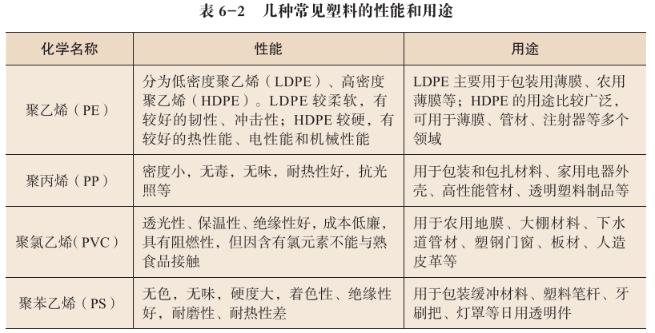
常见生物分子及合成高分子化合物 第3节 合成高分子化合物
山东科学技术出版社
网址：http://www.lkj.com.cn/

Slide 10
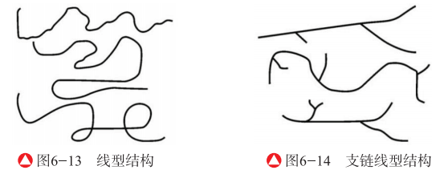
常见生物分子及合成高分子化合物 第3节 合成高分子化合物
聚乙烯塑料是世界上产量最大的塑料。在高压和高温下，用引发剂（引发聚合反应的物质）使乙烯加聚会得到低密度聚乙烯；在较低压强和一定温度下乙烯加聚会得到高密度聚乙烯。高密度聚乙烯以线型结构（图6-13）为主，链与链间比较接近，相互作用力大，所以较硬；低密度聚乙烯有许多支链（图6-14），链间作用力变小，比较柔软。
山东科学技术出版社
网址：http://www.lkj.com.cn/

Slide 11
常见生物分子及合成高分子化合物 第3节 合成高分子化合物
塑料的循环利用
随着社会的发展，塑料的产量和种类不断增加，但是大量使用的一次性塑料制品带来了严重的污染现象（白色污染）。塑料不易被微生物分解，掩埋处理会对土壤造成破坏，燃烧容易产生有毒气体，因此废塑料的处理是现代社会的重要课题。
面对这种情况，“3R运动”应运而生。“3R运动”要求做到废塑料的减量化reduce）、再利用（reuse）和再循环（recycle）。
山东科学技术出版社
网址：http://www.lkj.com.cn/

Slide 12
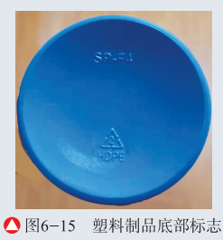
常见生物分子及合成高分子化合物 第3节 合成高分子化合物
垃圾中的热塑性塑料如聚乙烯、聚丙烯、聚氯乙烯等可进行再循环，即将它们清洗后，通过加热熔化再制成商品。这之前必须进行分类，因为不同种类的塑料不能一起熔化。由于一般民众不易辨别塑料的种类，国家引入标志来进行区分：三个顺时针指向的弯箭头围成的环，表示可进行再循环，中间的数字为不同塑料的代码（图6-15）。
山东科学技术出版社
网址：http://www.lkj.com.cn/

Slide 13
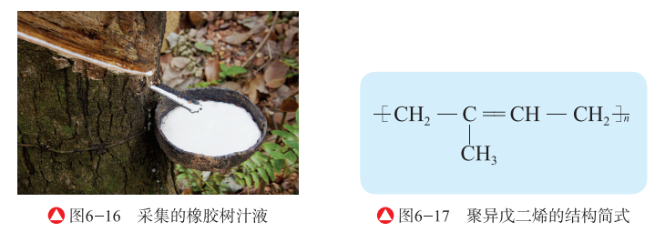
常见生物分子及合成高分子化合物 第3节 合成高分子化合物
（二）合成橡胶
橡胶是一类具有弹性的物质，广泛应用于工业、农业、交通和日常生活中。橡胶树的汁液（图6-16）可被加工成天然橡胶，天然橡胶的主要成分为聚异戊二烯，聚异戊二烯的结构简式如图6-17所示。
山东科学技术出版社
网址：http://www.lkj.com.cn/

Slide 14
常见生物分子及合成高分子化合物 第3节 合成高分子化合物
随着社会的发展，各行各业对橡胶的需求增多，橡胶树提供的天然橡胶难以满足需要，这使得合成橡胶行业迅速发展。合成橡胶是以石油化工产品为原料，人工合成的类似天然橡胶的聚合物。合成橡胶的种类很多，如顺丁橡胶是1,3－丁二烯单体在催化剂作用下聚合而成的加聚产物。
山东科学技术出版社
网址：http://www.lkj.com.cn/

Slide 15
常见生物分子及合成高分子化合物 第3节 合成高分子化合物
顺丁橡胶的耐磨性、耐热性都比天然橡胶好，常用于制造轮胎。
丁苯橡胶（由1,3一丁二烯和苯乙烯聚合而成）在硫化后耐磨性非常强，主要应用于胶轮工业；氯丁橡胶（由2－氯－1,3－丁二烯加聚而成）耐油、耐热、耐化学药品侵蚀，可用于制作橡胶手套等。其他各种合成橡胶也因其独特的性质而各有其特定的应用范围。
山东科学技术出版社
网址：http://www.lkj.com.cn/

Slide 16
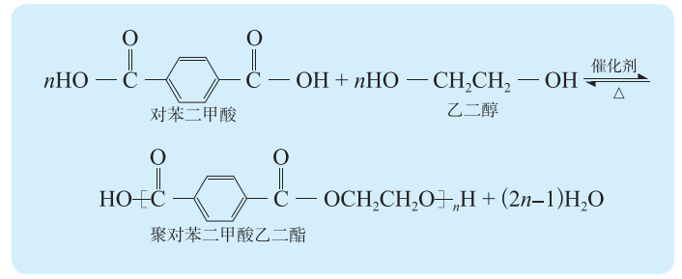
常见生物分子及合成高分子化合物 第3节 合成高分子化合物
（三）合成纤维
合成纤维主要有涤纶（聚酯纤维，代号PET）、锦纶（聚酰胺纤维）、腈纶（聚丙烯腈纤维）、丙纶（聚丙烯纤维）等多个品种。其中，涤纶是目前世界上产量最大的合成纤维，它的学名为聚对苯二甲酸乙二酯，由对苯二甲酸和乙二醇缩聚生成。
山东科学技术出版社
网址：http://www.lkj.com.cn/

Slide 17
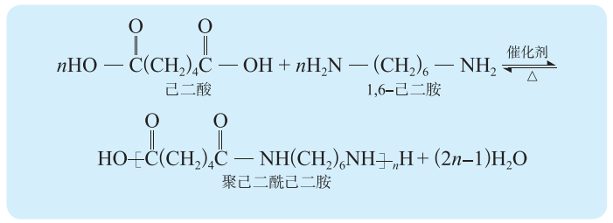
常见生物分子及合成高分子化合物 第3节 合成高分子化合物
尼龙是另一种重要的合成纤维，又称锦纶，是聚酰胺类物质。尼龙有很多种，常见的“尼龙－66”学名为聚己二酰己二胺，由己二酸和1,6－己二胺缩聚而成。
山东科学技术出版社
网址：http://www.lkj.com.cn/

Slide 18
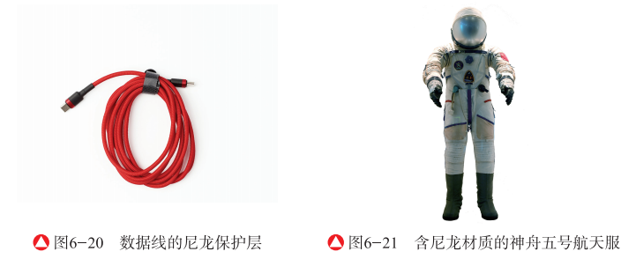
常见生物分子及合成高分子化合物 第3节 合成高分子化合物
尼龙的分子链间可以形成氢键，这使它具有较高强度。尼龙弹性和耐磨性好，耐腐蚀，不发霉，不受蛀，所以被广泛地用来制造渔网、绳索、丝袜、运输带、降落伞、数据线外套、航天服等。
山东科学技术出版社
网址：http://www.lkj.com.cn/

Slide 19
常见生物分子及合成高分子化合物 第3节 合成高分子化合物
新型合成高分子材料的性能和应用
自合成高分子材料出现后，人们始终在研究、开发性能更优异、应用更广泛的新型材料，以满足社会发展对新材料的需求。除塑料、合成橡胶、合成纤维等合成高分子材料外，化学工作者又合成了具有某些特殊化学、物理或医学功能的新型合成高分子材料。它们既具有一般高分子化合物的力学性能，又具有某些特殊功能，被称为功能高分子材料。
山东科学技术出版社
网址：http://www.lkj.com.cn/

Slide 20
常见生物分子及合成高分子化合物 第3节 合成高分子化合物
自合成高分子材料出现后，人们始终在研究、开发性能更优异、应用更广泛的新型材料，以满足社会发展对新材料的需求。除塑料、合成橡胶、合成纤维等合成高分子材料外，化学工作者又合成了具有某些特殊化学、物理或医学功能的新型合成高分子材料。它们既具有一般高分子化合物的力学性能，又具有某些特殊功能，被称为功能高分子材料。
山东科学技术出版社
网址：http://www.lkj.com.cn/

Slide 21
常见生物分子及合成高分子化合物 第3节 合成高分子化合物
绿色化学与环境保护
绿色化学又称环境友好化学，其核心思想就是改变“先污染后治理”的观念和做法，利用化学原理和方法去减少或消除有害物质的产生和使用，实现，从源头上阻止环境污染。“原子经济性”和“5R”原则是绿色化学的核心内容。
绿色化学又称环境友好化学，其核心思想就是改变“先污染后治理”的观念和做法，利用化学原理和方法去减少或消除有害物质的产生和使用，实现，从源头上阻止环境污染。“原子经济性”和“5R”原则是绿色化学的核心内容。
原子经济性是指充分利用反应物中的各个原子，尽可能使原料分子中的每个原子都转化成产品，从而既能充分利用资源又能防止污染。
山东科学技术出版社
网址：http://www.lkj.com.cn/

Slide 22
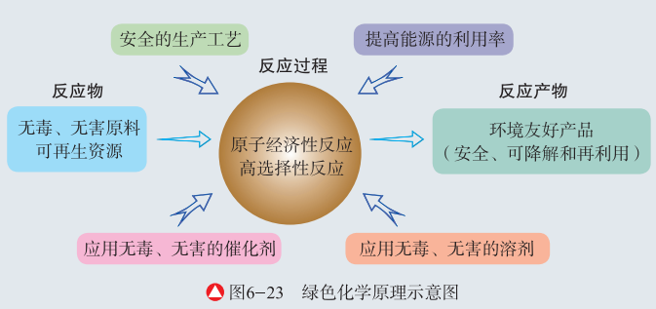
常见生物分子及合成高分子化合物 第3节 合成高分子化合物
绿色化学的5R原则，即①Reduction，减量使用原料、减少实验废弃物的产生和排放；②Reuse，重复使用、循环使用；③Recycling，回收利用、节约资源；④Regeneration，再生，实现资源和能源、再利用；⑤Rejection，拒用有毒有害品，对一些无法替代又无法回收、再生和重复使用的有毒副作用、会造成污染的原料，拒绝使用，这是杜绝污染的最根本的办法。
山东科学技术出版社
网址：http://www.lkj.com.cn/

Slide 23
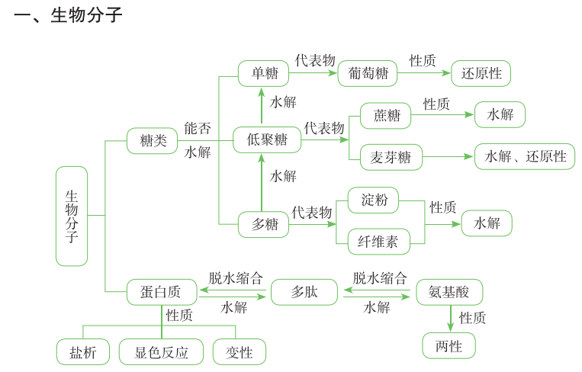
常见生物分子及合成高分子化合物
知识归纳
山东科学技术出版社
网址：http://www.lkj.com.cn/

Slide 24
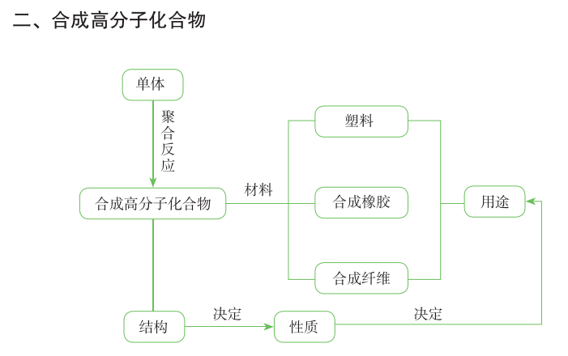
常见生物分子及合成高分子化合物 知识归纳
山东科学技术出版社
网址：http://www.lkj.com.cn/

